Slide 1
Les exacerbations de BPCO… qu’en est-il des maladies (cardio)vasculaires
Dr Thibaud Soumagne
Service de pneumologie et de soins intensifs
DMU THorax Orl Sommeil
Hôpital Européen Georges Pompidou

Slide 2
Liens d’intérêt: Thibaud Soumagne
Période 2019-2024 | Industrie pharmaceutique
Coordonnateur études | aucun
Investigateur études | Sanofi-Aventis
Consultant | AstraZeneca, GSK, Sanofi-Aventis
Invitation à des congrès | AstraZenaca, Ménarini, Novartis, Sanofi-Aventis
Orateur rémunéré | AstraZeneca, Chiesi, GSK, Ménarini, Sanofi-Aventis
Actionnaire | aucun

Slide 3
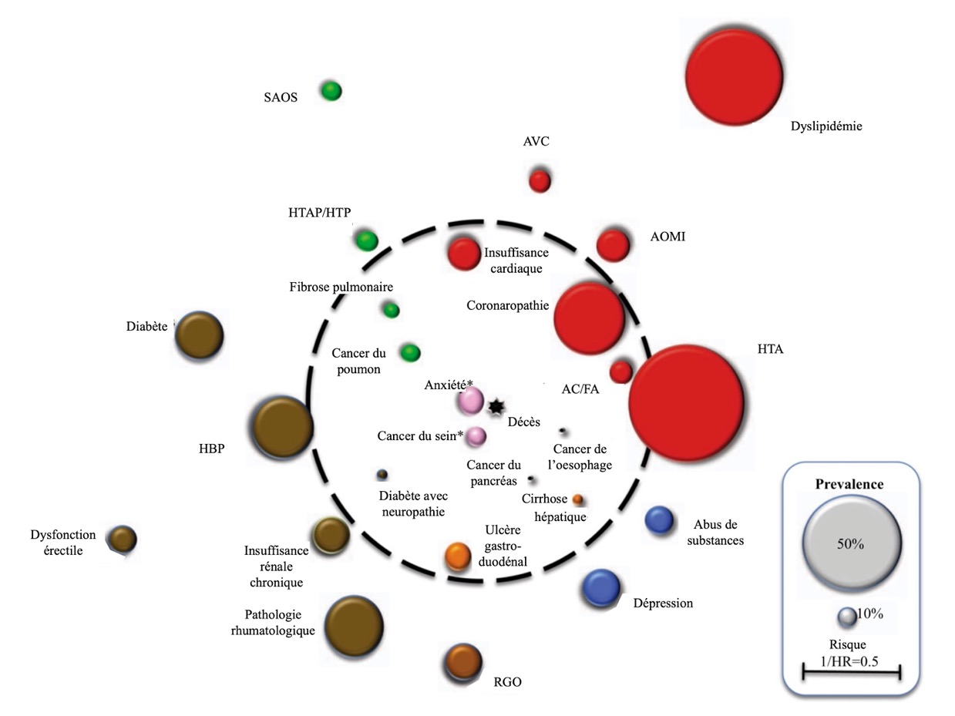
Prévalence des comorbidités
Fréquentes ++
Impact sur le pronostic ++
Divo M et al. AJRCCM 2012
Notes:
Conséquence systémique ou
Association forte

Slide 4
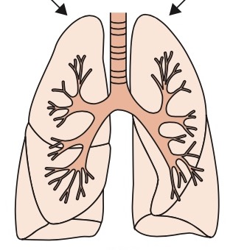
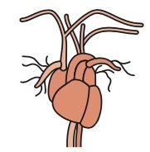
Quelle relation entre la BPCO et le RCV?
Lien causal direct ?
Facteurs de risque commun = tabac ++
Rabe, Eur Respir J 2018

Slide 5
Quelle relation entre la BPCO et le RCV?
Risque cardiovasculaire
(hypothèse BPCO)
Risque cardiovasculaire
(hypothèse tabac)
BPCO
Témoins
BPCO
BPCO
Tabac
Tabac
Tabac
Pas de tabac
Message: Le RCV est lié à la BPCO
Message: Le RCV est lié au tabac
Maclay et al. AJRCCM 2009
Soumagne et al., Chest 2020

Slide 6
Quelle relation entre la BPCO et le RCV?
Lien causal direct ?
Lien physiopathologique
= inflammation systémique, dysfonction endothéliale
Conséquence de la BPCO
- déconditionnement
- distension dynamique
- hypoxémie
- rigidité vasculaire
Facteurs de risque commun = tabac ++
Rabe, Eur Respir J 2018

Slide 7
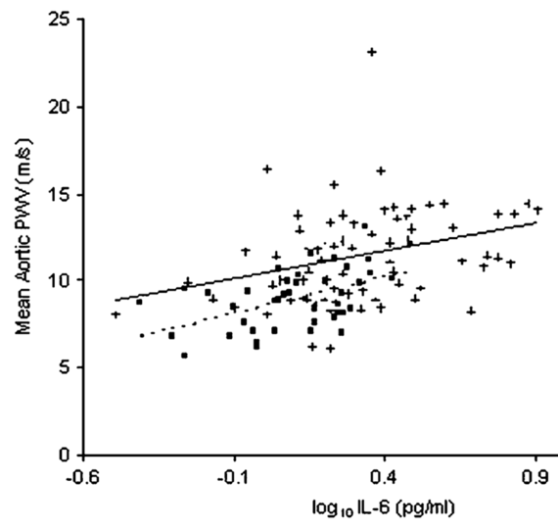
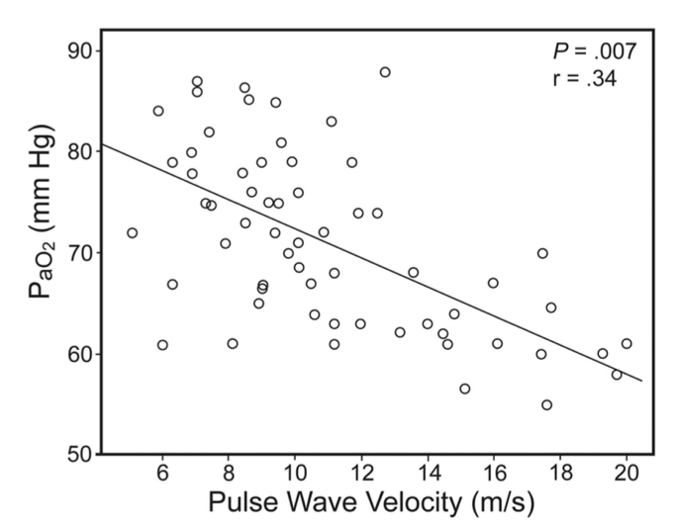
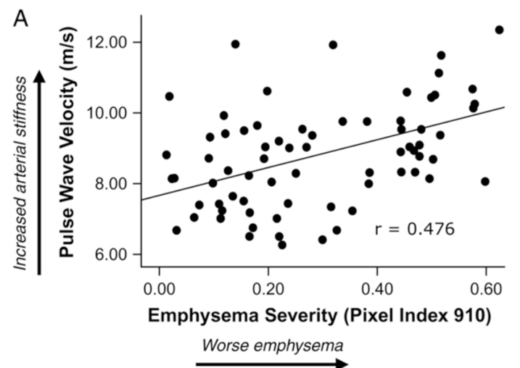
Quelle relation entre la BPCO et le RCV?
Emphysème
Inflammation systémique
Hypoxémie
Mc Allister et al., AJRCCM 2007
Sabit et al., AJRCCM 2007
Cinarka et al., Resp Care 2014
Notes:
73 patients BPCO modéré à très sévère

Slide 8
Quelle relation entre la BPCO et le RCV?
Lien causal direct ?
Lien physiopathologique
= inflammation systémique, dysfonction endothéliale
Conséquence de la BPCO
- déconditionnement
- distension dynamique
- hypoxémie
- rigidité vasculaire
- traitement ?
Facteurs de risque commun = tabac ++
Effets des traitements ?
Rabe, Eur Respir J 2018

Slide 9
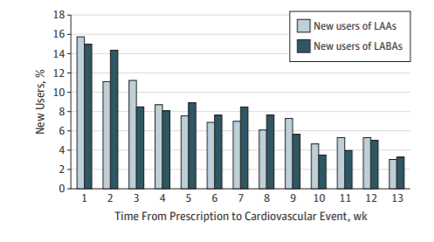
Augmentation du risque cardio-vasculaire à l’introduction des LAMA ou des LABA
Etude cas-témoins chez ≈ 200 000 patients BPCO
 | LAMA | LABA
 | OR par rapport au témoin
SCA/IDM | 1.30 (1.04-1.62) | 1.42 (1.08-1.89)
Insuffisance cardiaque | 1.31 (1.08-1.60) | 1.42 (1.10-1.83)
Gershon A et al. JAMA Intern Med 2013

Slide 10
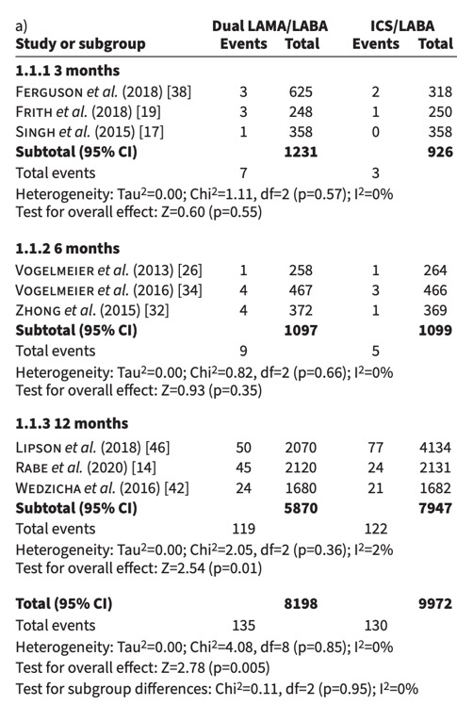
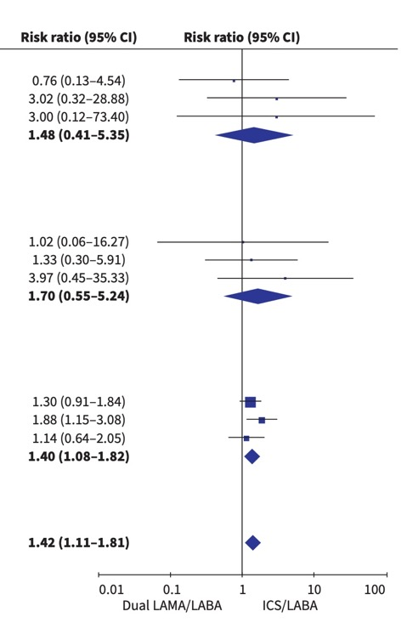
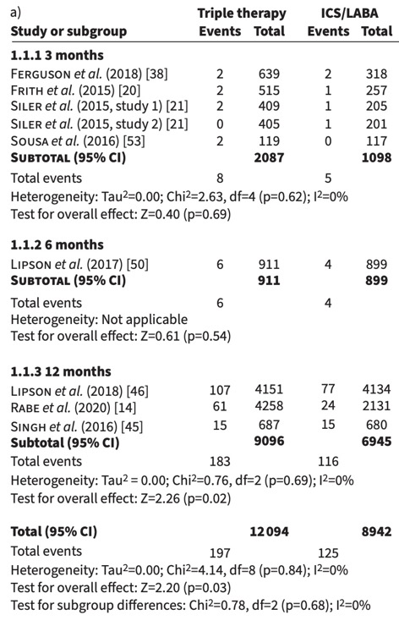
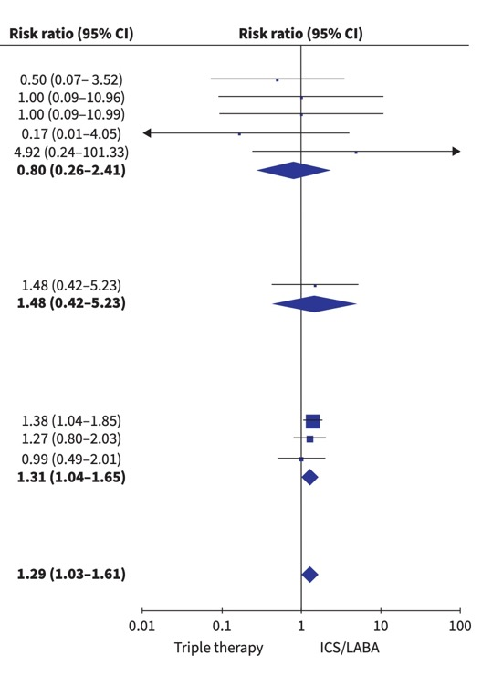
Traitement inhalé et risque cardiovasculaire
MACE : cardiovascular death, non-fatal myocardial infarction (MI) or non-fatal stroke
LABA/LAMA
LABA/ICS
Triple
LABA/ICS
Yang et al., Eur Respir J 2023

Slide 11
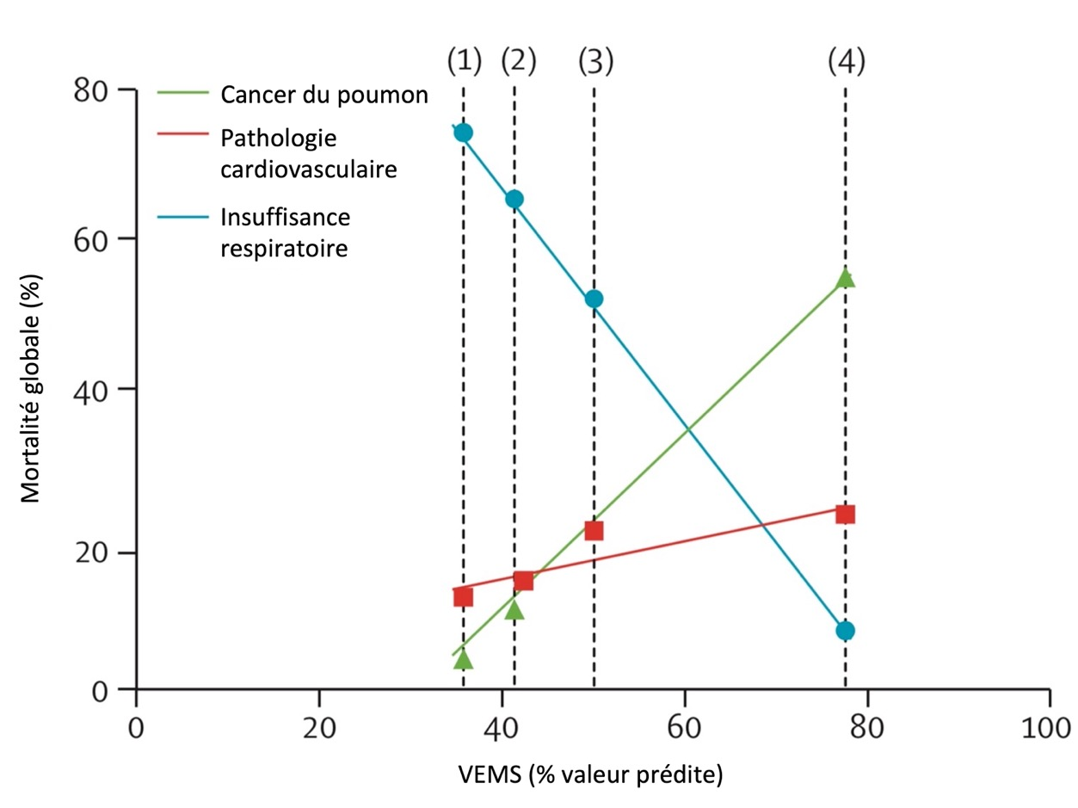
Quel impact selon la sévérité ?
BPCO sévère
BPCO débutante
Decramer, Lancet Resp Med 2013

Slide 12
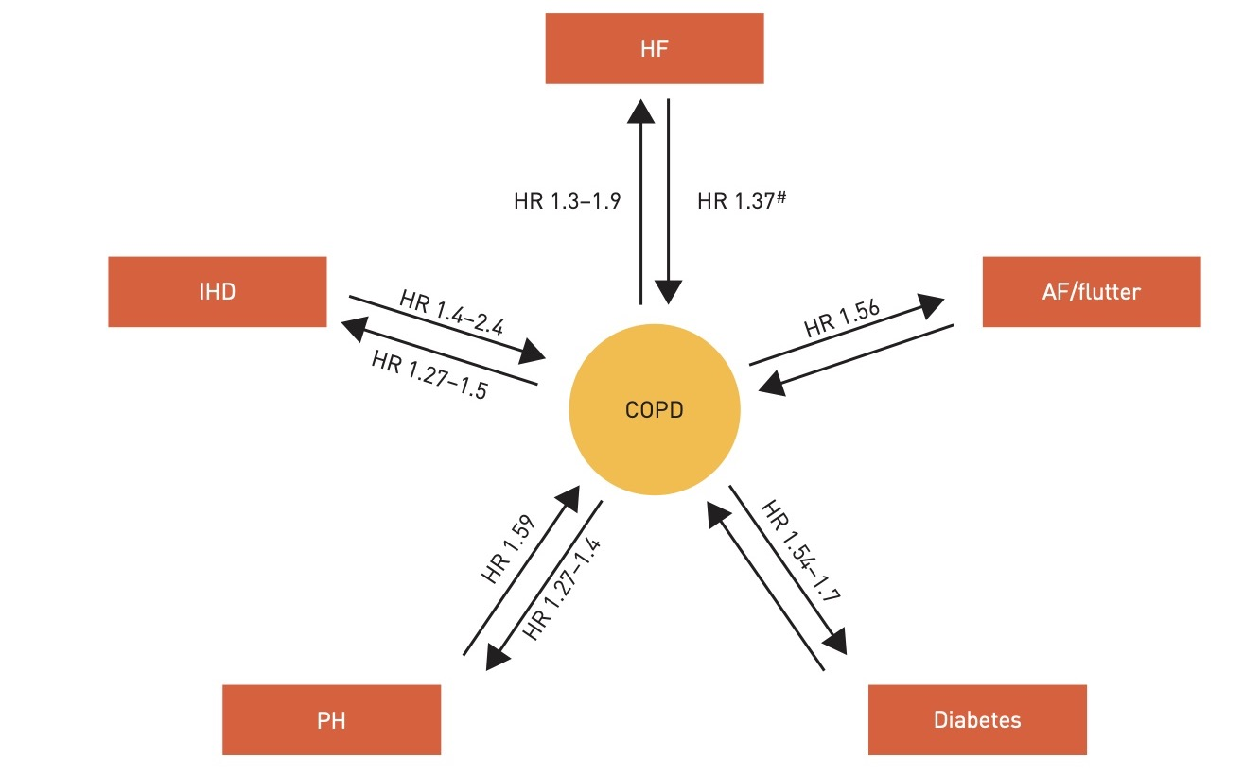
Pronostic: une relation à double sens
Insuffisance cardiaque
Cardiopathie ischémique
ACFA
BPCO
HTP
Decramer, Lancet Resp Med 2013

Slide 13
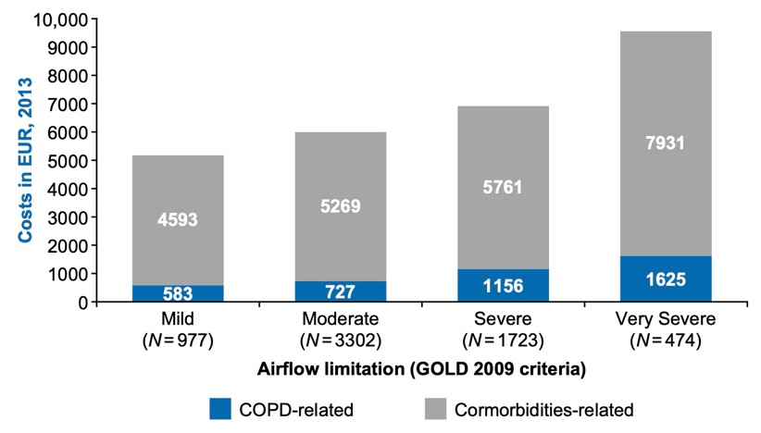
Les comorbidités coutent plus chers que la BPCO !
Données de registre suédois
> 8 000 patients BPCO
75% de cout liés aux comorbidités (CV)
Ställberg et al., NPJ 2018

Slide 14
Exacerbation de BPCO = une zone de turbulence cardiovasculaire

Slide 15
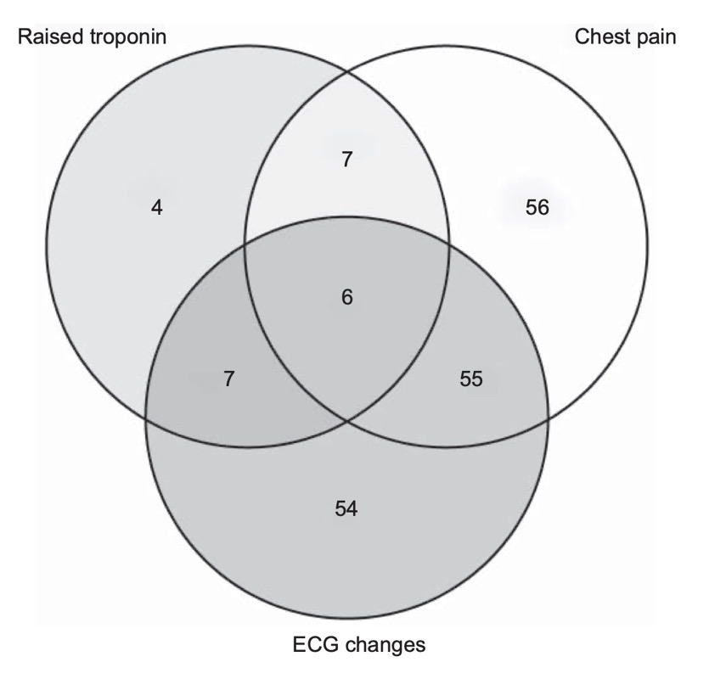
Exacerbation de BPCO = une zone de turbulence cardiovasculaire
Etude prospective multicentrique
242 patients admis pour EA de BPCO
10%
51%
10% avec critères
d’IDM
50%
Nouvelle onde Q,
changement onde T ou segment ST
McAllister et al., Eur Respir J 2012

Slide 16
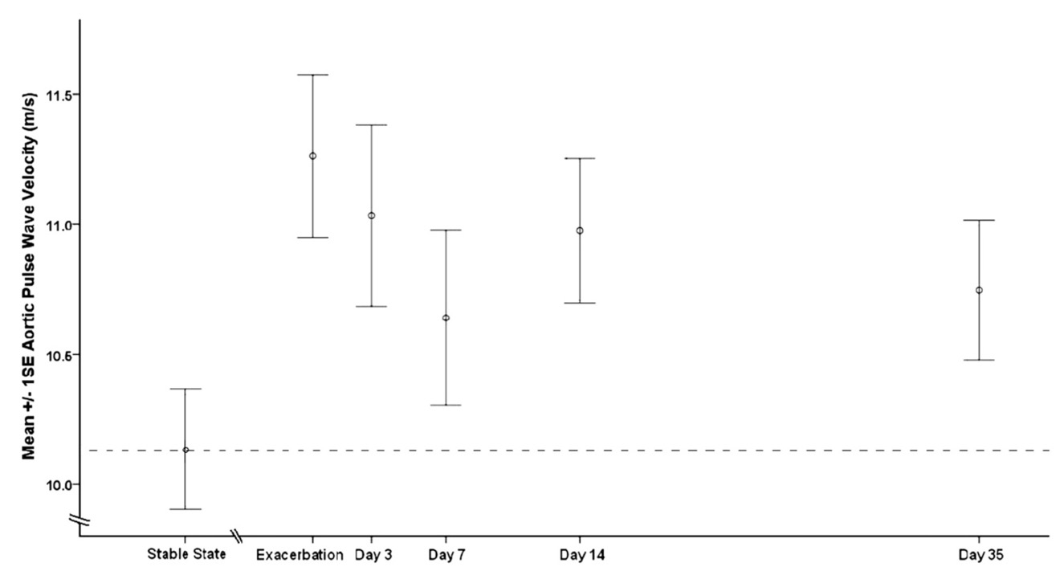
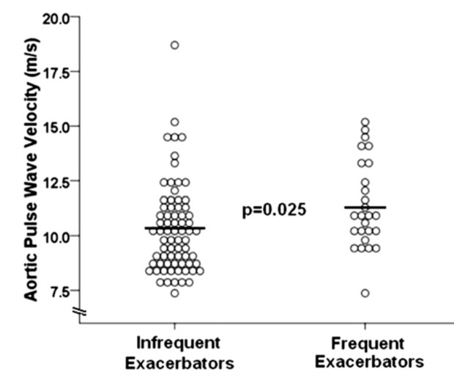
Exacerbation de BPCO = une zone de turbulence cardiovasculaire
Augmentation du RCV au cours d’une exacerbation
Persistance d’un RCV élevé au cours du premier mois post EA BPCO
Patel et al. AJRCCM 2013

Slide 17
Exacerbation de BPCO = une zone de turbulence cardiovasculaire
ECV sévère:
Syndrome coronarien aigu, STEMI et NSTEMI
Insuffisance cardiaque décompensée
Fibrillation auriculaire et flutter
Arrêt cardiaque réanimé
Ischémie cérébrale, comprenant l’AVC et l’AIT
Embolie pulmonaire
AOMI
EXACOS-CV (France)
Données PMSI
Patients BPCO
Exacerbation de BPCO hospitalisée ?
6 mois précédent
122 172 patients BPCO avec ECV
8% avaient eu une exacerbation dans les 6 mois précédent l’ECV sévère
Les ECV les plus fréquents sont :
Décompensation d’insuffisance cardiaque (60%)
Syndrome coronarien aigu (11%)
Fibrillation atriale et flutter (9%)
Mortalité = 10%
Zysman M et al. CPLF 2024

Slide 18
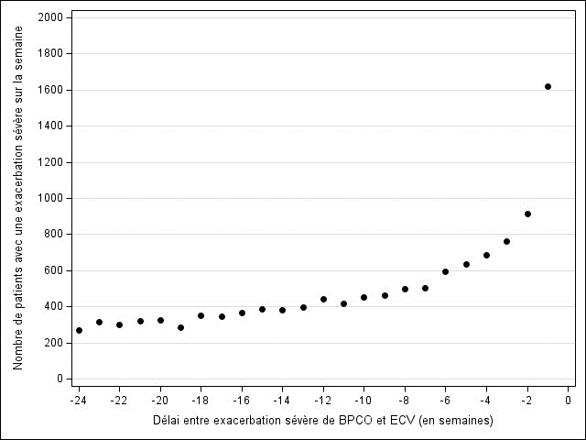
Exacerbation de BPCO = une zone de turbulence cardiovasculaire
L’hospitalisation pour exacerbation de BPCO avait tendance à survenir :
Dans le mois précédant l’ECV,
et plus particulièrement dans la semaine précédente.
ECV
Zysman M et al. CPLF 2024

Slide 19
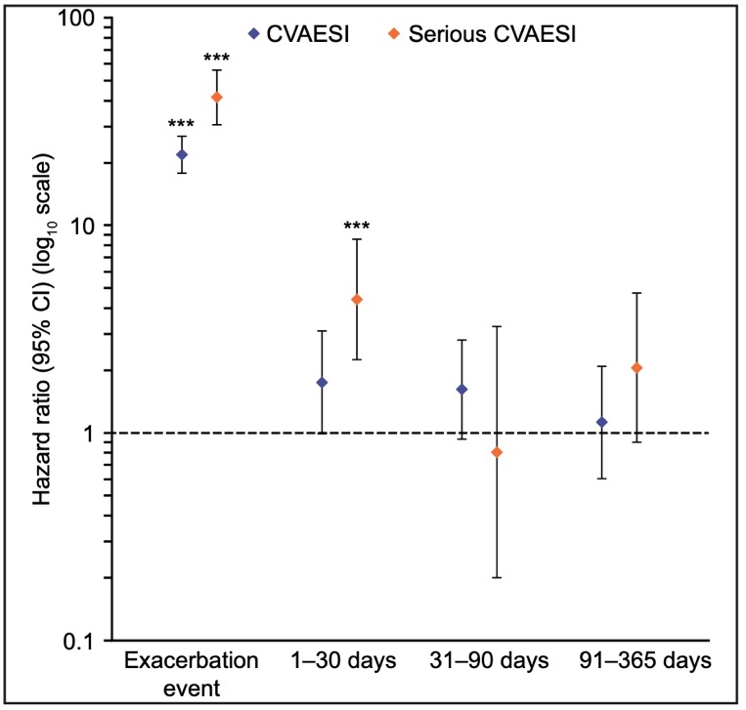
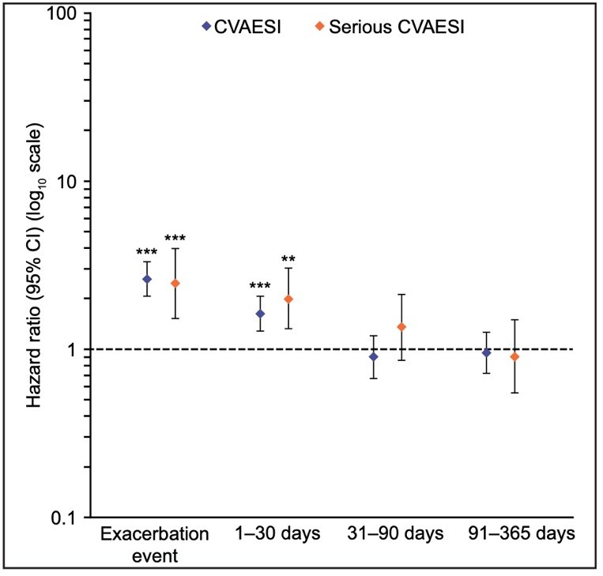
Exacerbation de BPCO = une zone de turbulence cardiovasculaire
Etude post-hoc (RCT Impact)
10355 patients BPCO sévère et exacerbateurs
Exacerbation sévère
(12% d’évènements CV)
Exacerbation modérée
(2% d’évènements CV)
Dransfield et al. J Am Heart Assoc. 2022
Notes:
Serious CV event = prolonging hospitalization or death

Slide 20
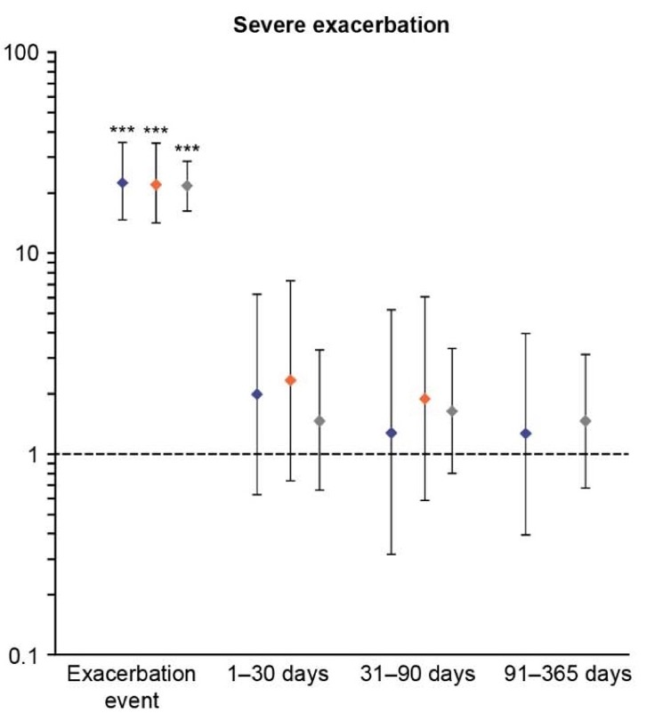
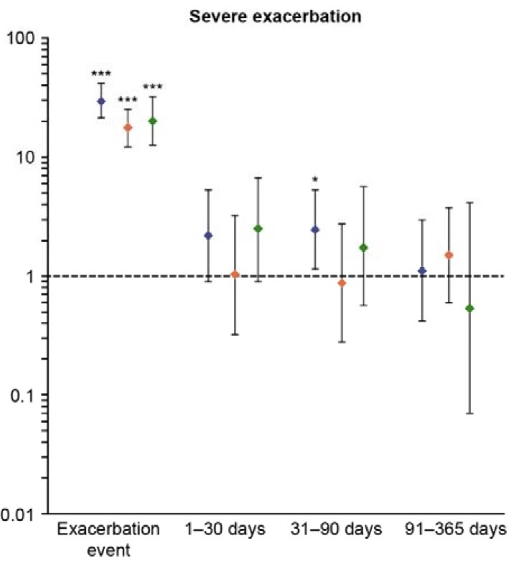
Exacerbation de BPCO = une zone de turbulence cardiovasculaire
En fonction des FDRCV
En fonction du traitement inhalé
Dransfield et al. J Am Heart Assoc. 2022

Slide 21
Comorbidités CV dans la BPCO: chez qui faut-il les rechercher?
Insuffisance cardiaque et BPCO
Cardiovascular diseases are common and important comorbidities in COPD.
GOLD 2023
Il existe fréquemment des comorbidités qui doivent être recherchées car elles aggravent les symptômes et le pronostic
SPLF
Recommandations ESC 2021 – dépistage des MCV
Visseren FLJ et al Eur Heart J. 2021

Slide 22
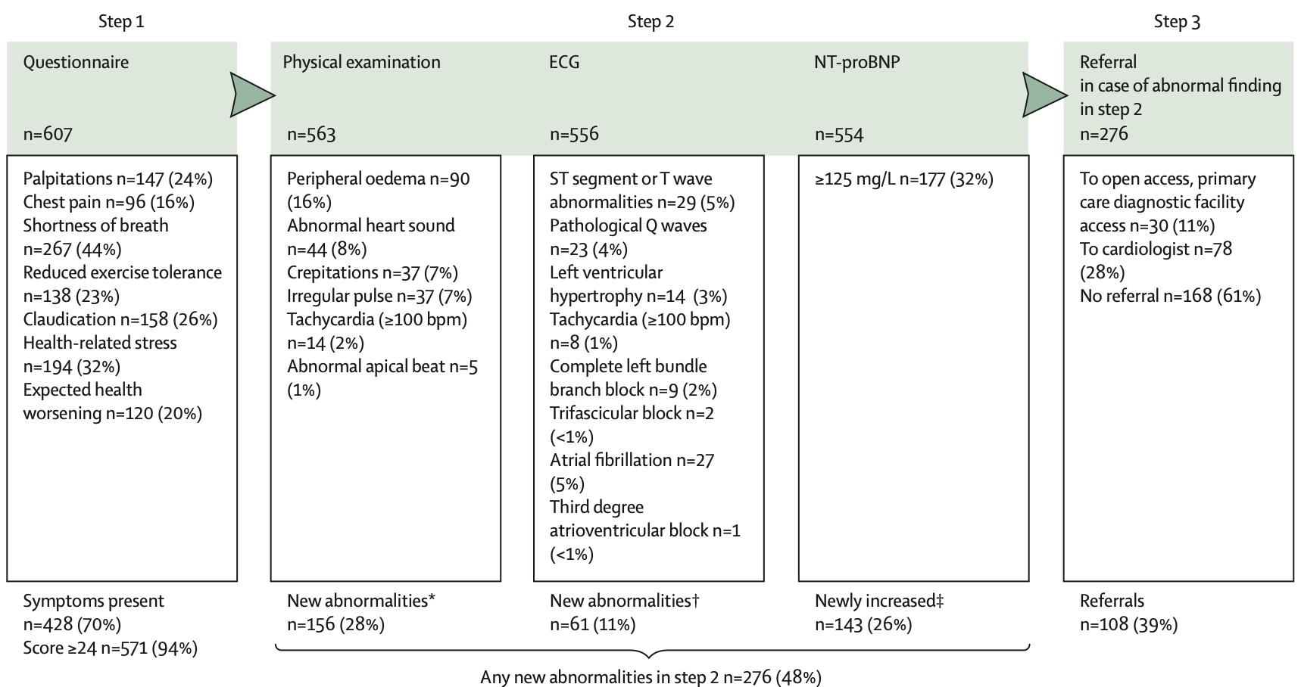
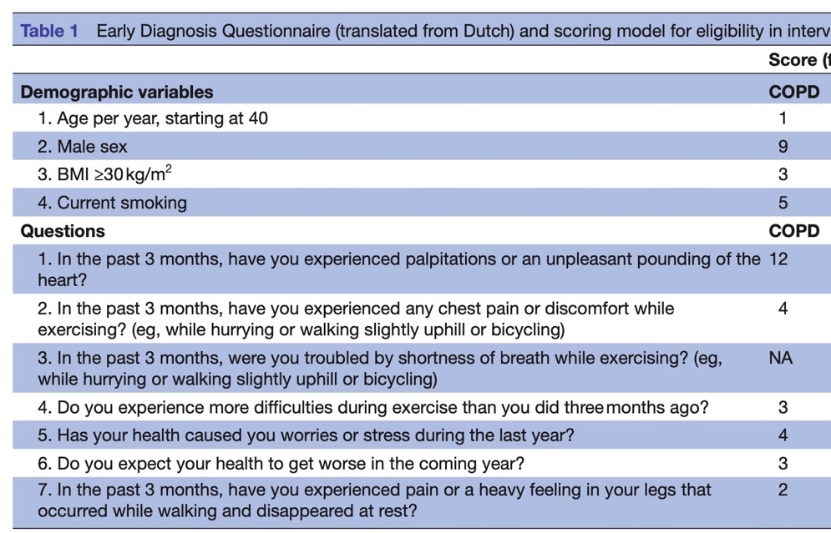
Comment faut-il les rechercher ? (en 2024!)
FDRCV
Symptômes
Groenewegen et al. Lancet Public Health 2024

Slide 23
Comment faut-il les rechercher ? (en 2024!)
Groenewegen et al. Lancet Public Health 2024

Slide 24
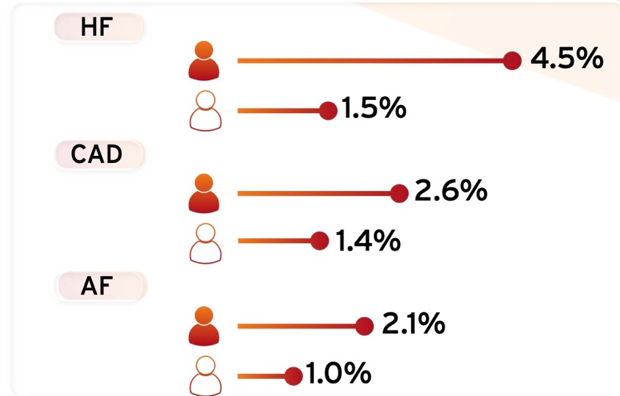
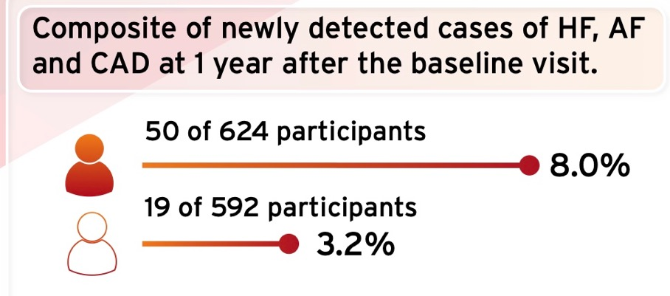
Comment faut-il les rechercher ? (en 2024!)
Groenewegen et al. Lancet Public Health 2024

Slide 25
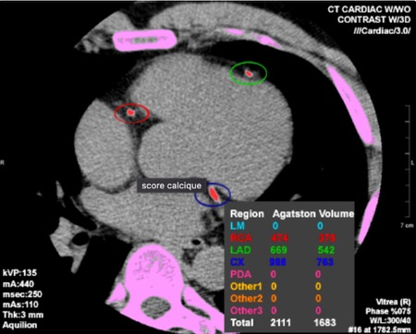
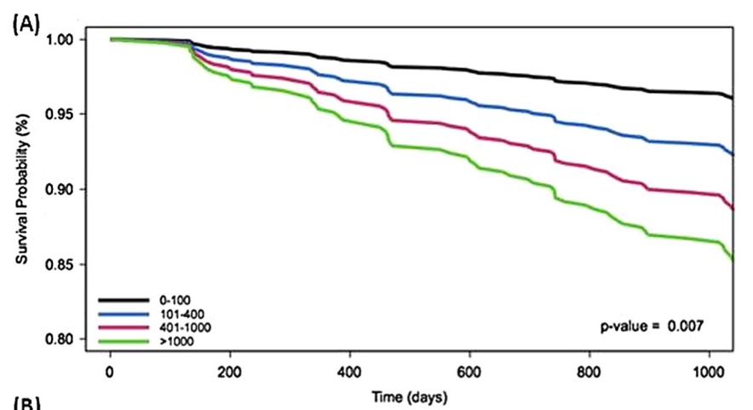
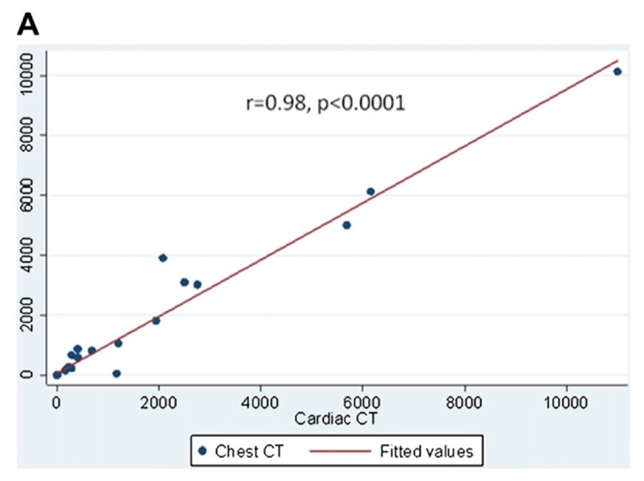
Score calcique et BPCO
Score calcique = marqueur d’évènements CV
Faisable sur un TDM « classique »
→ Valeur pronostique dans la BPCO
Gatted vs un-gatted CT
Williams et al. Thorax 2014
Budoff et al., J Cardiovasc Comput Tomogr. 2011

Slide 26
Quand faut-il intensifier le traitement ?
Qualifying Exacerbation at Index Date
1st severe exacerbation
or
2nd moderate exacerbation
or
1st moderate exacerbation while on other maintenance treatment
Eligibility Criteria
≥40 years of age on index exacerbation date
≥1 pharmacy claim for BGF in the 12 months following index exacerbation
Continuously enrolled for 12 months prior and 3 months post index exacerbation
Absence of SITT in the 12-month pre-index period
12-month Pre-index Period
12-month Follow-up Period
Prompt (n = 434)
≤30 days post exacerbation
Delayed (n = 1187)
31-180 days post exacerbation
Very Delayed (n = 788)
181-365 days post exacerbation
BGF Initiation (n = 2409)
Strange et al., Int J COPD 2023

Slide 27
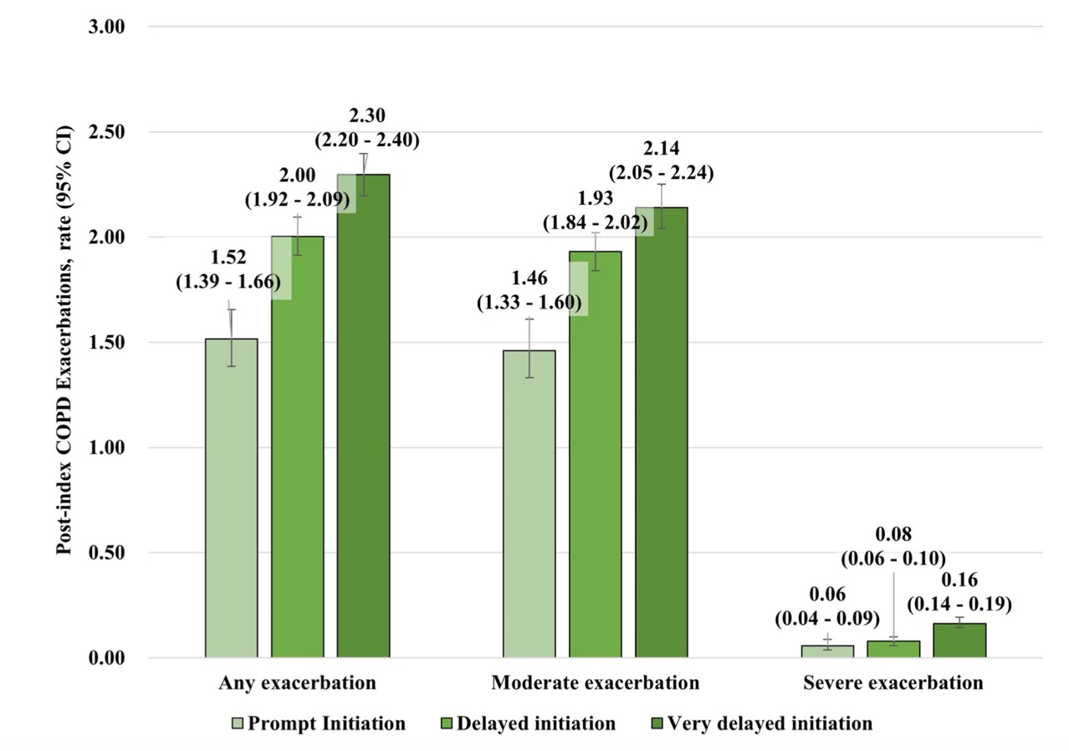
Introduire le traitement précocement ?
Strange et al., Int J COPD 2023

Slide 28
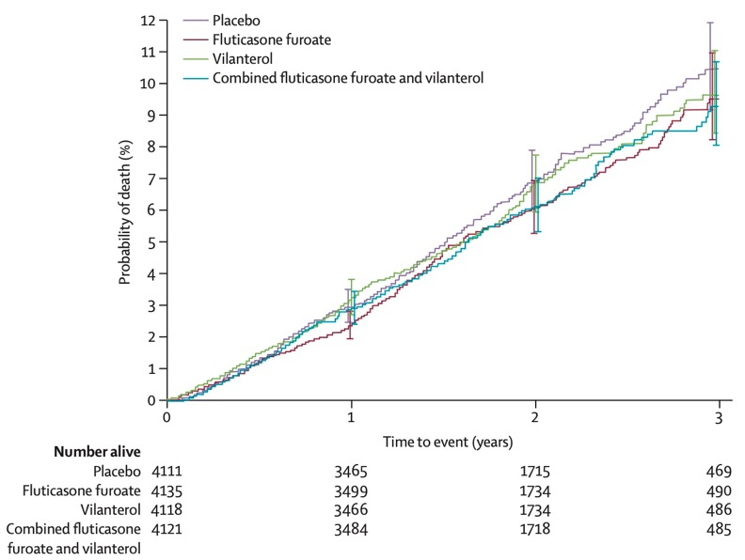
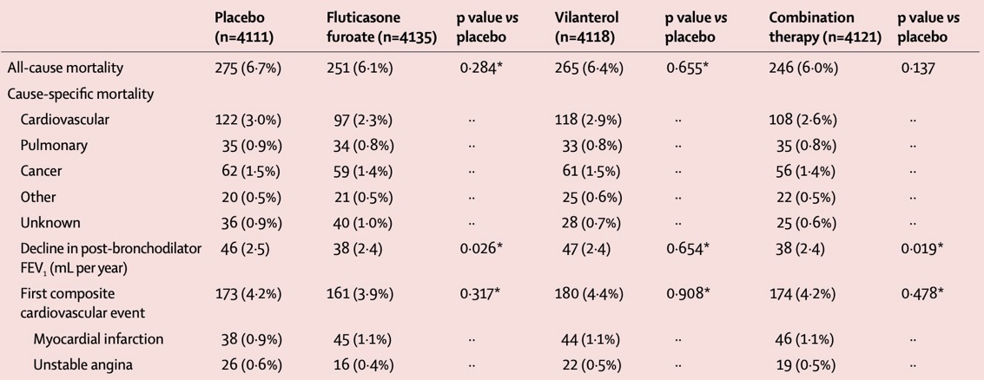
Prise en charge: traitement inhalé et risque cardiovasculaire
SUMMIT Trial
BPCO stade 2
ATCD maladie CV
LABA vs CSI vs LABA/CSI
CJP: mortalité
Pas de réduction de mortalité
Pas de réduction des évènements CV
Vestbo et al. Lancet 2016

Slide 29
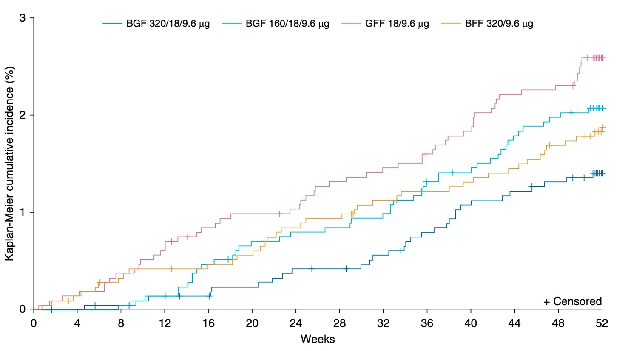
Prise en charge: traitement inhalé et risque cardiovasculaire
Etude post-hoc (RCT ETHOS)
8508 patients BPCO sévère et exacerbateurs
LABA/LAMA
56 décès/2120 patients → 2.6%
Dont 29 CV → 1.4%
LABA/LAMA/CSI 160
44 décès/2121 patients → 2.1%
Dont 16 CV → 0.8%
LABA/CSI 320
40 décès/2131 patients → 1.9%
Dont 11 CV → 0.5%
LABA/LAMA/CSI 320
30 décès/2137 patients → 1.4%
Dont 11 CV → 0.5%
Martinez et al.,AJRCCM 2021

Slide 30
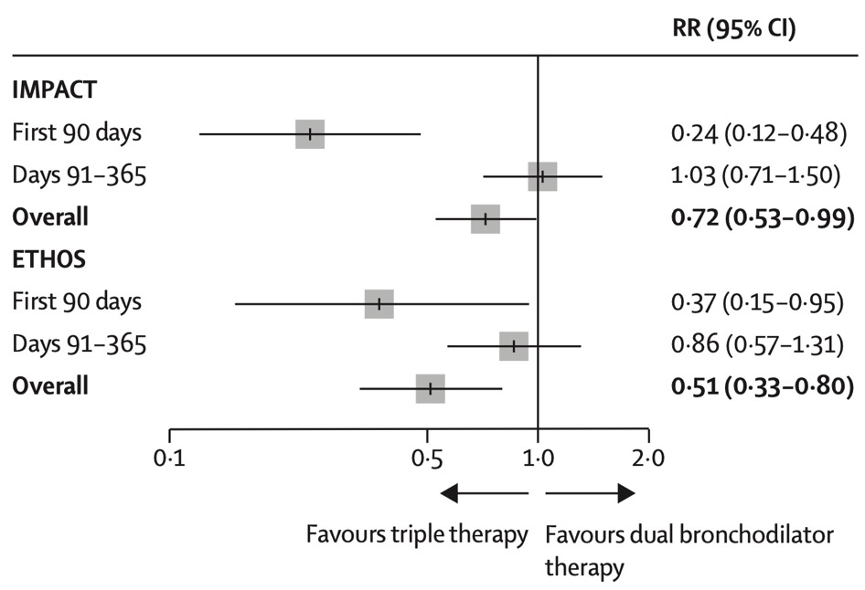
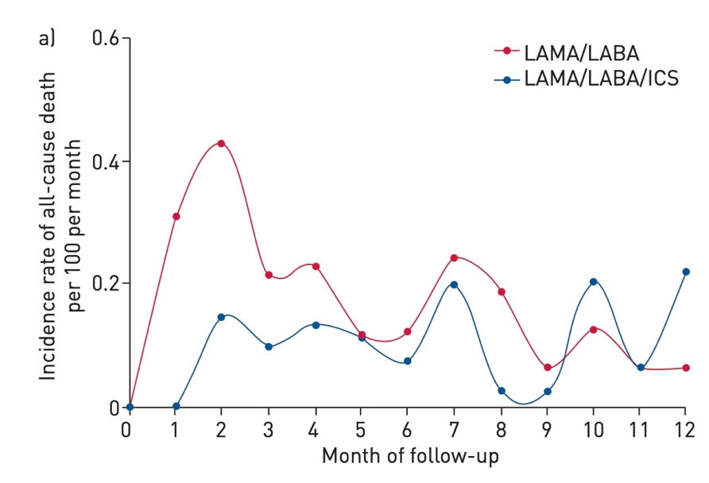
Prise en charge: traitement inhalé et risque cardiovasculaire
Suissa et al.,Eur Respir J 2018
Suissa et al., Lancet Respir Med 2021

Slide 31
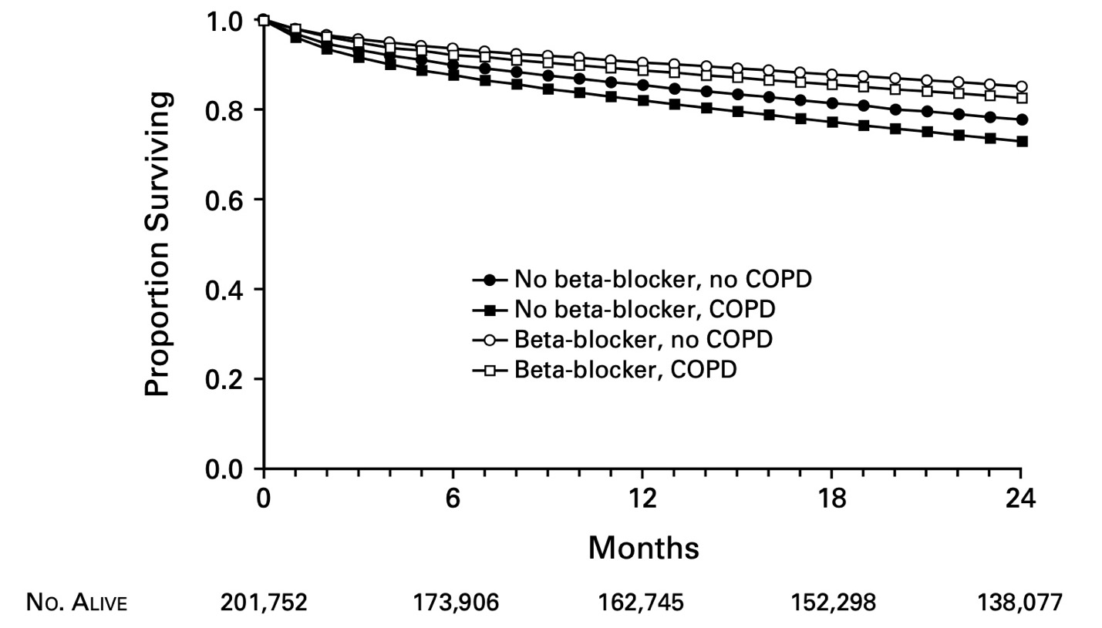
BPCO et béta-bloquants
BPCO
Medical records
de 201 752 patients
Prescription de BB- après IDM/SCA
Réduction de la mortalité de 40%
Il faut traiter par BB- (cardiosélectifs) s’il y a une indication cardiovasculaire
Gottlieb et al. NEJM 1998

Slide 32
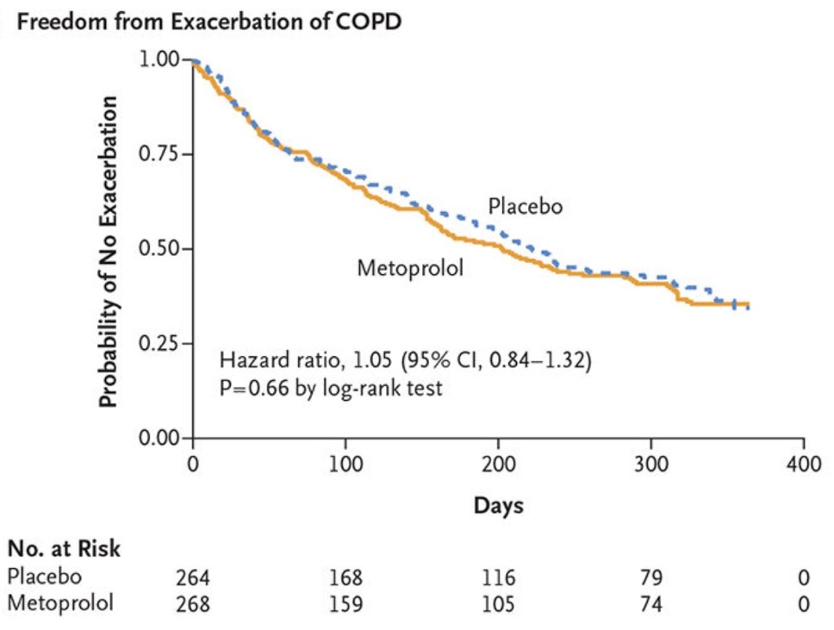
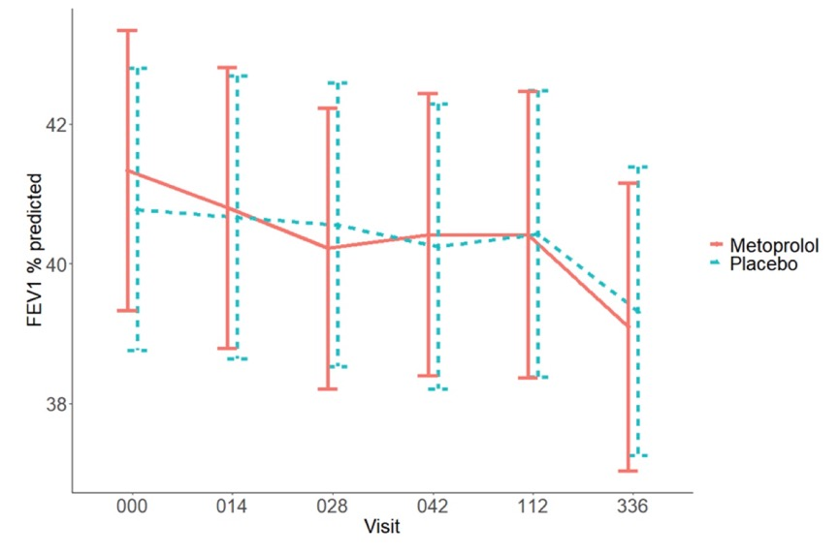
BPCO et béta-bloquants
532 patients BPCO II-IV
Sans indication de B-Bloquants
Hypothèse de supériorité
Effets indésirables équivalents
Dranfield et al. NEJM 2019

Slide 33
Prévalence des comorbidités
Divo M et al. AJRCCM 2012
Notes:
Conséquence systémique ou
Association forte

Slide 34
BPCO et hypertension pulmonaire
TTT spécifique (« BPCO = incidentalome »)
HTP sévère, TVO modéré, pas/peu hypercapnie, DLCO < 45%
TTT spécifique (iPDE-5) ?
Groupe 3: O₂ + TTT BPCO
TTT groupe 2
Kovacs et al. AJRCCM 2019

Slide 35
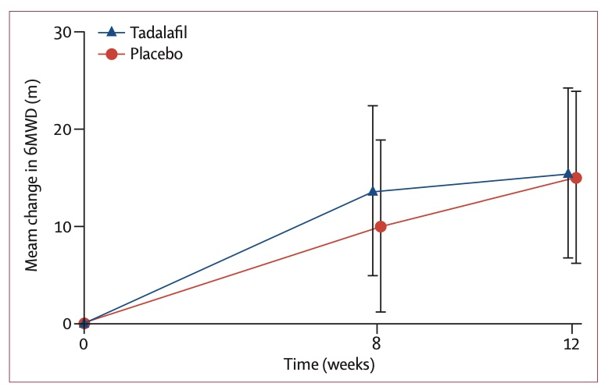
BPCO et hypertension pulmonaire – prise en charge
RCT Tadalafil 10 mg vs placebo pendant 12 semaines
68 ans
VEMS moyen à 40%
PAPS moyen 30 mmHg (ETT)
 | Tadalafil (n = 60) | Placebo (n = 60) | p-value
SGRQ | - 1.00 | 1.64 | 0.17
PAPm | 30.1 → 26.6 | 30.8 → 30.8 | 0.025
ERASE PH-COPD (Pr Montani)
RCT Tadalafil 40 mg vs placebo pendant 16 semaines
BPCO + HTP groupe 3 (KT droit)
CJP: distance TM6
Goudie et al. Lancet Respir Med 2014

Slide 36
Messages clés
Comorbidités CV dans la BPCO: fréquentes et impact important sur le pronostic.
Les exacerbations sont une période à risque de survenue d’ECV.
Prévention:
Réduire les exacerbations
Avoir une démarche pro-active pour la recherche de comorbidités CV!
Les comorbidités CV doivent être traitées selon les recommandations habituelles, indépendamment de la présence de la BPCO.

Slide 37
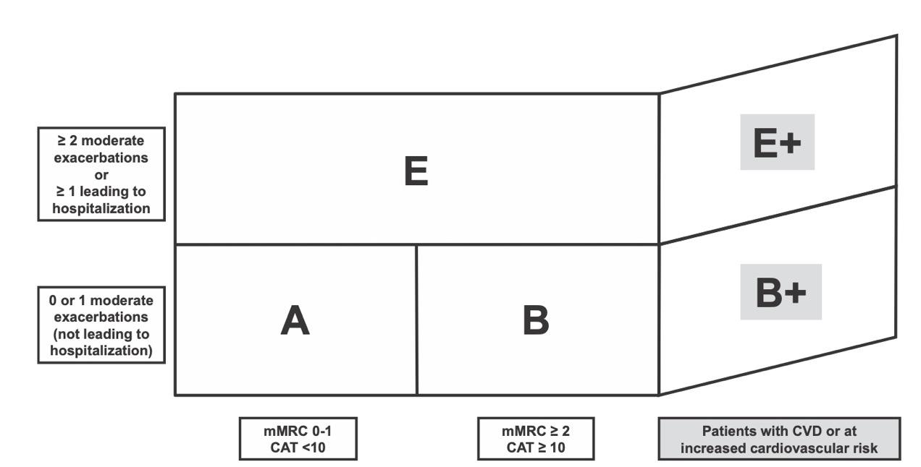
Intégrer le risque cardio-vasculaire dans la classification GOLD?
Kostikas et al.,AJRCCM 2023

